Slide 1
FÁZE
PLÁNOVÁNÍ
Volba cílového souboru

Slide 2

2. fáze: plánování – volba cílového souboru
Správná volba je klíčová pro validnost tvrzení
Interní validita = platnost tvrzení v cílové populaci
Externí validita = do jaké míry lze tvrzení generalizovat na celou populaci
Cílová populace = základní soubor
  Skupina lidí, které spojuje přítomnost/nepřítomnost zkoumané proměnné
Kritéria inkluze – kritéria zařazení = co musí jedinec splňovat, aby byl zařazen do výzkumu
Kritéria exluze – kritéria nezařazení = co když jedinec má, nesmí být ve výzkumu
Výběrový (výzkumný) soubor
  Reprezentativní skupina vybraná s cílové populace ovlivní výsledky výzkumu
    velikost souboru,
    reprezentativnost souboru,
    nediskriminace jedinců,
    velké množství těch co odmítnou se účastnit,
    zkreslení z již netestovaných proměnných
Vyčerpávající soubor
  Výzkum je uskutečněn u všech jedinců cílové populace
Základní soubor = cílová populace
Výběrový soubor

Slide 3
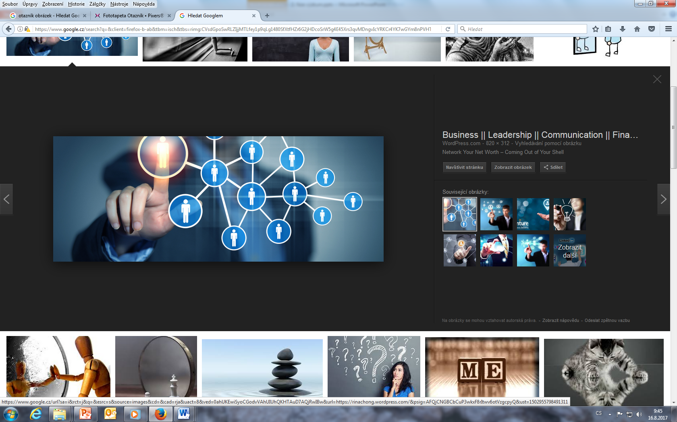
2. fáze: plánování – volba výzkumného nástroje
NÁSTROJ | Náhodný |  | Záměrný
K náhodnému výběru je nezbytné znát všechny členy cílového souboru. Při výběru je uplatňován princip náhody (losování, mechanické pravidlo = např. každý pátý na seznamu) Mnohé způsoby výběru výzkumného souboru lze tedy využít u náhodného i záměrného výběru. Záleží na postupu výběru konkrétního subjektu.
Jednoduchý náhodný výběr |  |  | x
Mechanický náhodný výběr |  |  | x
Účelový expertní výběr | x | x | 
Skupinový výběr |  |  | 
Vícenásobný (vícestupňový) skupinový výběr |  |  | 
Stratifikovaný (oblastní) výběr |  |  | 
Kvótový výběr |  |  | 
Kriteriální výběr |  |  | 
Párový výběr | x | x | 
Snowball metoda | x | x | 
Oportunitní namátkový výběr | x | x | 
Sebevýběr – anketní výběr | x | x | 
Výběr výzkumného vzorku prostřednictvím sociálních síti | x | x | 

Slide 4
2. fáze: plánování – výběr výzkumného souboru
Jednoduchý náhodný výběr: ze všech osob cílové populace jsou vylosováni ti co budou zařazeni do výzkumu
Mechanický náhodný výběr: ze seznamu všech osob cílové populace je vybrán např. každý pátý
Účelový expertní výběr: uplatnění převážně v kvalitativním výzkumu – zcela subjektivní výběr výzkumníkem
Skupinový výběr: náhodně vylosována je určitá skupina lidí (např. je nemocnice a výzkumný soubor tvoří sestry tam pracující)
Vícenásobný (vícestupňový) skupinový výběr: výběr skupiny vyššího řádu, posléze nižšího řádu (např. vybrána nemocnice ze všech v ČR, poté klinika, poté oddělení, poté konkrétní jednotlivce….)
Stratifikovaný (oblastní) výběr: všichni z cílové populace jsou rozčleněni na menší odlišné skupiny (např. absolventky SZŠ, VOZŠ, Bc., Mgr.) z každé skupiny jsou pak vybráni členové výzkumného souboru
Kvótový výběr: víme-li např., že v cílové populaci je 30 % žen a 70 % mužů snažíme se tyto parametry dodržet i ve výzkumném souboru.

Slide 5
2. fáze: plánování – výběr výzkumného souboru
Kriteriální výběr: vybírám výzkumný soubor dle zastoupení určitého kritéria (např. kuřáci)
Párový výběr: výběr dvou co nejvíce podobných skupin (věk, pohlaví, vzdělání) – u jedné skupiny se provede intervence a srovná se výsledný stav s kontrolní skupinou.
Snowball metoda (metoda nabalování): osoba cílové skupiny a se stává informátorem (dává nám kontakt na další osobu nebo jí předloží výzkumný nástroj) a nově kontaktovaní se opět. stávají informátory a celí cyklus se opakuje.
Oportunitní namátkový výběr: testujeme kohokoliv, kdo je zrovna ochoten se nechat testovat
Sebevýběr – anketní výběr: testujeme ty, co na základě výzvy chtějí být součástí výzkumného souboru
Výběr výzkumného vzorku prostřednictvím sociálních síti: velké riziko toho, že informace získáme od osoby, které nesplňuje požadavky cílové populace.

Slide 6
2. fáze: plánování – volba velikosti cílového souboru
Kvantitativní výzkum
Kvalitativní výzkum
Čím větší tím lepší
Požadavek pro ZP 101 a více
Při srovnávání skupin je třeba dosáhnout vyrovnaného početního zastoupení v jednotlivých skupinách
Sběr informací se provádí do doby nasycení = další zdroj informací přináší to co již víme z předchozích případů
Požadavek pro ZP 10

Slide 7
FÁZE
PLÁNOVÁNÍ
Volba výzkumného nástroje

Slide 8
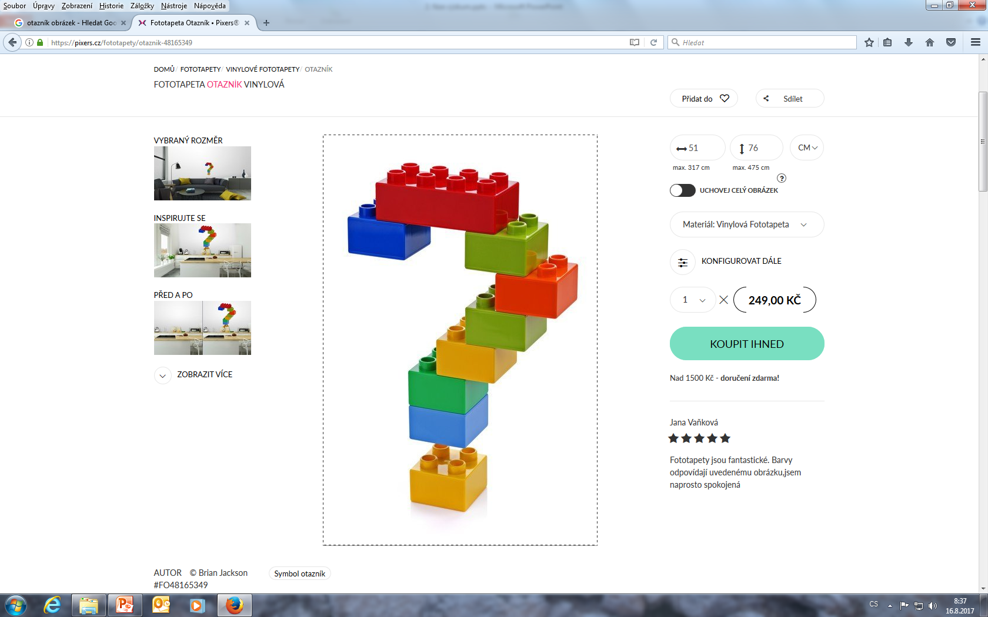
2. fáze: plánování – volba výzkumného nástroje
NÁSTROJ |  | KVANTITATIVNÍ | KVALITATIVNÍ
Přestože některé z výzkumných nástrojů lze použít jak u kvantitativního tak u kvalitativního, jejich konstrukce a způsob sběru dat je pro odlišný.
Dotazník |  |  | x
Rozhovor |  Strukturovaný (defcto dotazník vyplněný za asistence výzkumníka) |  |  Polostrukturovaný, nestrukturovaný
Pozorování |  Strukturovaný záznamový arch sledování počtu výskytu jevu |  |  Pořízení videonahrávky podrobný rozbor
Rozbor psaného projevu |  |  |  Např. zkoumání deníku nebo, eseje na určité téma
Rozbor kresby | x |  | 
Experiment |  |  | x

Slide 9
2. fáze: plánování – volba výzkumného nástroje
Chování lidí na veřejném místě – POZOROVÁNÍ
Chování lidí v soukromí – ROZHOVOR nebo DOTAZNÍK
Zkoumání názorů, pocitů, víry, hodnot - ROZHOVOR nebo DOTAZNÍK nebo POSTOJOVÉ ŠKÁLY
Schopnosti jedinců – STANDARDIZOVANÉ TESTY
Hendl, 2004

Slide 10
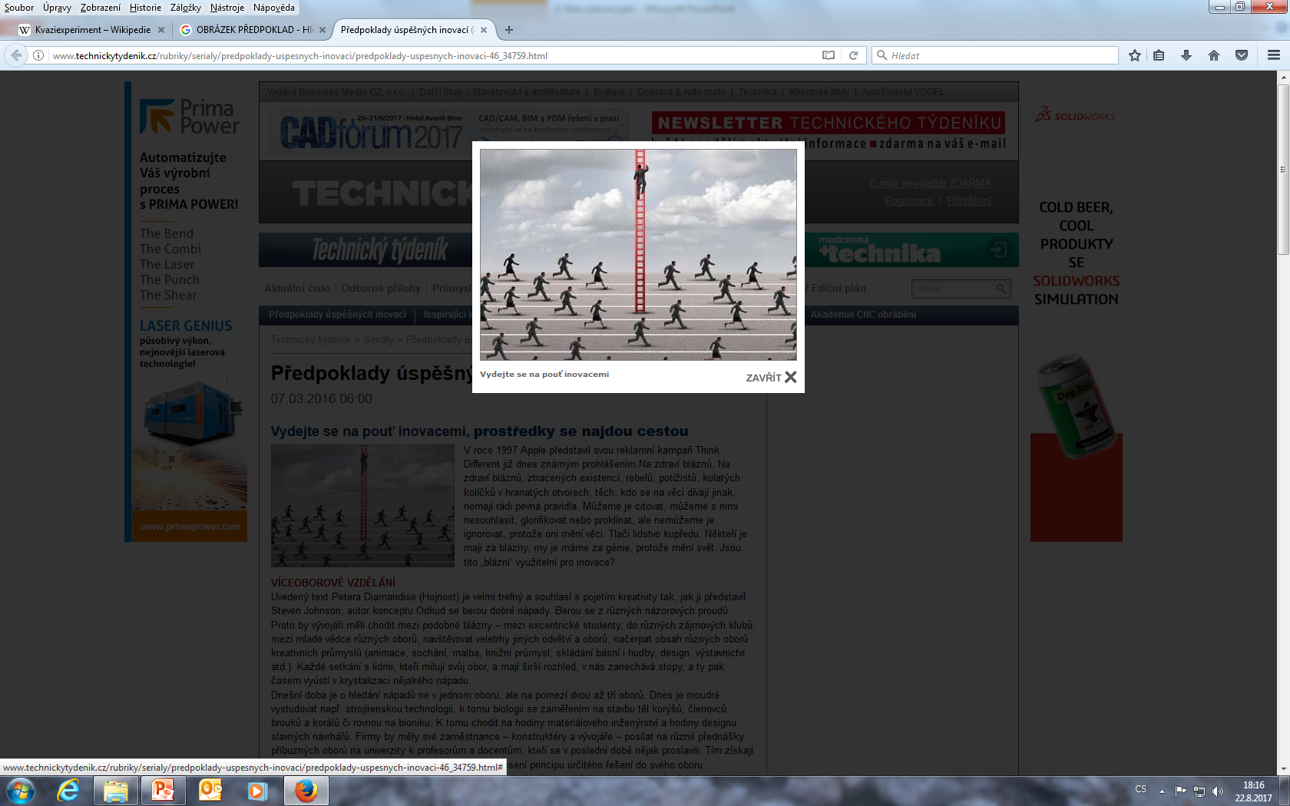
FÁZE
EMPIRICKÁ
Formulace cílů/hypotéz/výzkumných otázek
Tvorba výzkumného nástroje

Slide 11

3. fáze: empirická – formulace cílů, hypotéz, výzkumných otázek
Kvalitativní výzkum
Kvantitativní výzkum
Formulace výzkumných cílů
FORMULACE VÝZKUMNÝCH OTÁZEK
Má podobu tázací věty a je: jasná, jednoduchá, logická, plodná.
Operacionalizace proměnných

Slide 12
3. fáze: empirická – obsahové zaměření hypotéz a výzkumných otázek
Existenční
  Popisuje doposud nepopsané jevy
  Lze výsledky uplatnit v teorii nebo ošetřovatelské praxi?
Nomologické
    Jejich potvrzením či vyvrácením vzniká nová teorie
Opisné
  Popisují vztahy mezi jevy
Vysvětlující
  Vysvětlují vztahy mezi jevy
Rozdíl mezi proměnnými nesměrový
  Zjistí rozdíl neurčí směr ani velikost rozdílu (je/není rozdíl mezi ⓪a①)
Rozdíl mezi proměnnými směrový
  Zjistí rozdíl a určí jeho směr (⓪ muži více než ①)
Rozdíl mezi proměnnými kvantifikovaný
  Ukazuje velikost rozdílu

Slide 13
Zdroje
BÁRTLOVÁ S., SADÍLEK P., TÓTHOVÁ V. Výzkum v ošetřovatelství. Brno, Národní centrum ošetřovatelství a nelékařských zdravotnických oborů, 2008. ISBN 978-80-7013-467-2.
BRABCOVÁ, J a kol. Skoč! Aneb reálný život, Plzeň: Grafia 2005, ISBN 80 -902340-7-9
http://knihovna.upol.cz/lf (vzdělávání, DSP).
DISMAN, M. Jak se vyrábí sociologická znalost. Karolinum, Praha 1993, 2005.
FARKAŠOVÁ, D. A kol. Výzkum v ošetrovatelstve. Martin: Osveta, 2006.
ISBN 80-80632-286.
HENDL, J. Kvantitativní výzkum: základní metody a aplikace. Praha: Portál, 2005. ISBN 80-7367-040-2.
HUŠÁK, V. Jak napsat publikaci? Jak připravit prezentaci?, Olomouc: LF UP 2007, ISBN 978-80-44-1736-3.
CHRÁSKA, M. Metody pedagogického výzkumu: základy kvantitativního výzkumu. Praha: Grada Publishing, 2007. ISBN 978-80-247-1369-4.
KUTNOHORSKÁ, J. Výzkum v ošetřovatelství. Praha: Grada, 2009. ISBN
978-80-247-2713-4.
MAZALOVÁ, L. Kapitoly z výzkumu v ošetřovatelství, Olomouc: Fakulta zdravotních věd 2016. Dostupné: http://old.fzv.upol.cz/fileadmin/user_upload/FZV/DSP_Osetrovatelstvi/Skripta/Kapitoly_z_vyzkumu_v_osetrovatelstvi.pdf
PLEVOVÁ I, et al. Ošetřovatelství. I Praha: Grada, 2011. ISBN 9788024735573.
PUNCH, K. Úspěšný návrh výzkumu. Translated by Jan Hendl. Vyd. 1. Praha: Portál, 2008. 230 s. ISBN 9788073674687.
ŽIAKOVÁ, K et al. Ošetrovateľstvo teóra a vedecký výzkum, Martin: Osveta 2003, ISBN 80-8063-131-X
http://www.e-metodologia.fedu.uniba.sk/index.php/o-ucebnici/ako-citovat.php
https://www.google.cz/search?q=Testov%C3%A9+krit%C3%A9rium&ie=utf-8&oe=utf-8&client=firefox-b-ab&gfe_rd=cr&dcr=0&ei=GEe6WeTHCKGE8QfBkYXoCQ
http://home.ef.jcu.cz/~birom/stat/cviceni/09/p_value.pdf

Slide 14

Hodně zdaru při výzkumu

